Slide 1
Réunion d‘information
des parents de CM1 – 28 novembre

Slide 2
EFH
Petite section – CM2
LFA
Section francophone
6e - Terminale
Voie attendue
Réorientation possible en fin de CM1
LFA
Section germanophone
5. Klasse – 12. Klasse
Stadtteilschule
ou
autre Gymnasium

Slide 3
LFA - une école - deux sections
Section francophone | Section germanophone
Début au LFA en 6ème Français comme langue maternelle Allemand comme langue partenaire Augmentation des séquences dans la langue du partenaire à chaque niveau À partir de la 1ère environ 50% des cours en allemand | Début au LFA en 5. Klasse Allemand comme langue maternelle Français comme langue partenaire Augmentation des séquences dans la langue du partenaire à chaque niveau À partir de la 1ère environ 50% des cours en français

Slide 4
LFA - une école - deux sections
Section francophone | Section germanophone
Dans les examens du bac 50% en allemand Le Français et les maths sont toujours enseignés dans la langue maternelle L‘Anglais est considéré comme matière principale qui joue un rôle important dans la note finale du bac Niveau attendu à l‘examen du bac: Français (langue maternelle) Allemand (langue du partenaire) | Dans les examens du bac 50% en français L‘allemand et les maths sont toujours enseignés dans la langue maternelle L‘Anglais est considéré comme matière principale qui joue un rôle important dans la note finale du bac Niveau attendu à l‘examen du bac: Allemand (langue maternelle) Français (langue du partenaire)

Slide 5
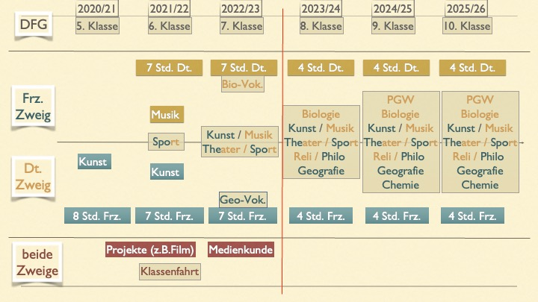
Apprentissage de la langue du partenaire au LFA

Slide 6
LFA – grille horaire | Kl.5 | 6e | 5e | 4e | 3e | 2nde
Langue de filière | 5 | 5 | 5 | 4 | 4 | 4
Langue partenaire | 8 | 7 | 7 | 4 | 4 | 4
Anglais | 3 | 4 | 4 | 4 | 4 | 3
Options obligatoires: Latin, Espagnol ou Technologie |  |  |  | 2 | 2 | 2
Mathématiques | 4 | 5 | 5 | 5 | 5 | 5
SVT / Biologie |  |  | 2 | 2 | 2 | 2
Chimie |  |  |  | 2 | 1 | 2
Physique |  |  | 2 | 2 | 1 | 2
Nature/Technique | 2 | 2
Géographie | 2 |  | 2 | 2 | 2 | 1
Histoire |  | 2 | 2 | 2 | 2 | 2
Politique-Société-Économie |  |  |  |  | 2 | 2
Religion | 1 | 1
Religion / Philosophie |  |  |  | 2 | 2 | 2
Arts plastiques | 2 | 2
Musique | 2 | 2
Options obligatoires: Théâtre, Musique ou Arts plastiques |  |  | 2 | 2 | 2 | 2
EPS | 2 | 2 | 2 | 2 | 2 | 2
Vie de classe | 1 | 1
Heures totales/semaine | 32 | 33 | 33 | 35 | 35 | 35

Slide 7
Différences CM2 / 5. Klasse
 | CM2 | 5. Klasse
Horaires des cours | 8h – 13h15 (1x 13h00) | 8h20 – 14h15 (1x 16h00 ou 2x 15h15)
Programmes | Éducation nationale (cycle 3) + adaptations hambourgeoises | Programmes hambourgeois du Gymnasium + adaptations LFA
Statut | École privée Les frais de scolarité couvrent les sorties, l’iPad de l’élève, les manuels et les fichiers. | École publique Pas de frais de scolarité. Activités payantes
Séquences de classe par semaine | 30 | 32

Slide 8
Emploi du temps d‘une 5. Klasse
 |  | Mo | Di | Mi | Do | Fr
1. / 2. | 08:20 - 09:55 | Deutsch | Mathe | Französisch | Kunst | Englisch
20 Minuten Pause
3. / 4. | 10:15 – 11:50 | Französisch | Sport | Deutsch | Mathe | Französisch
50 Minuten Essenspause
5. / 6. | 12:40 – 14:15 | Musik | Französisch | Natur und Technik | Deutsch/ Theater | Geographie
 |  |  |  |  | Klassenrat
10 Minuten Pause
7. | 14:25 –15:10 | Religion |  |  | Englisch

Slide 9
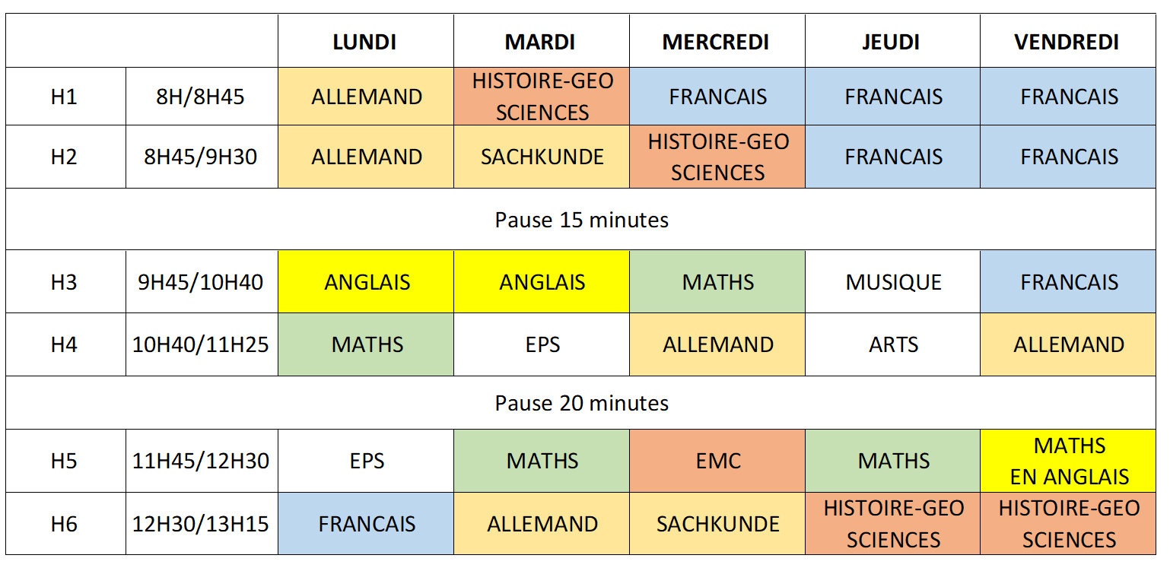
Emploi du temps d‘un CM2

Slide 10
Différences CM2 – 5. Klasse
 | CM2 | 5. Klasse
Allemand | 7 | 5
Anglais | 3 | 3
Arts / Théâtre | 1 | 2 f/d
EPS | 2 | 2 f/d
Français | 7 | 8
Histoire-Géo / Sciences /EMC | 4 | 4 d
Maths | 4 | 4 d
Musique | 1 | 2 d
Religionskunde/Ethik | 0 | 1 d
EMC / Vie de classe „Klassenrat“ | 1 | 1 d
 | 30 | 32

Slide 11
Différences CM2 – 5. Klasse
CM2 | 5. Klasse
Cursus scolaire : Les élèves de la section française ont la garantie de pouvoir rester au LFA jusqu’à la seconde . À la fin de la 2^{nde,} les règles de passage des lycées de Hambourg s'appliquent. . | Cursus scolaire : Le passage de la classe 6 du Gymnasium à la classe 7 (5e) du Gymnasium est autorisé si les résultats de l'élève le permettent : 1. au moins la note « suffisant » (10 sur 20) en allemand, mathématiques et 1ère langue étrangère et 2. au moins la note "suffisant (10 sur 20)" en moyenne dans toutes les autres matières et pas plus de deux matières avec une note inférieure. À la fin de la 2^{nde,} les règles de passage des lycées de Hambourg s'appliquent.

Slide 12
Entrée dans l‘aprentissage bilingue
principe du professeur spécialisé
Programmes hambourgeois avec adaptation aux programmes aefe
compétences
didactique
pédagogique
Les spécificités de la 5. Klasse au LFA
Préparation aux exigences du Gymnasium: « Beobachtungsstufe » 5 et 6
méthodes
compétences sociales
autonomie
Apprentissage extrascolaire
Compétences sociales (journées de découverte, voyage de découverte)
Excursions
Démocratie en classe : « Klassenrat »
Notation transparente et basée sur des critères, mettant l'accent sur la participation des élèves

Slide 13
L‘apprentissage du français en 5. Klasse – section allemande
Le français est la langue du partenaire
8h de français par semaine
Apprentissage intensif et individuel en petits groupes (10 à 13 élèves)
Élèves débutants et avancés sont séparés au début
Projets de cours communs et enseignement en binôme

Slide 14
Le CM2 à l‘EFH

Slide 15
Le CM2 à l‘EFH
L’Allemand et Sachkunde en CM2
Allemand :
- 5 heures hebdomadaires dont 2 en binôme:
Production d’écrits, Lecture, Grammaire, Orthographe, participation orale
- Programme de 5. Klasse en Gymnasium
- 3 devoirs sur table (production d’écrit avec exercices d’orthographe et de grammaire intégrés)
Sachkunde :
- 2 heures hebdomadaires
Géographie : savoir se situer sur la Terre, travail avec l’atlas, les espaces littoraux, les Alpes
- Programme de 5. Klasse en Gymnasium
- 3 devoirs sur table (production d’écrit avec exercices d’orthographe et de grammaire intégrés)

Slide 16
Quels critères considérer ?
Chaque situation est unique : le conseil des professionnels est indispensable
L’objectif de maîtrise de la langue écrite
La nature et le rôle de l'évaluation
Les fragilités scolaires déjà détectées

Slide 17
A qui s‘adresse la Stadtteilschule ?
Difficultés scolaires importantes ne permettant pas d‘envisager sereinement un parcours au LFA quelle que soit la section (francophone ou germanophone).
La Stadtteilschule allemande permet à certains élèves de passer le bac allemand (Abitur) au bout de 13 ans de scolarité (vs. 12 dans les lycées) = le même bac mais avec 1 an de plus (sélection après la 10. Klasse)
Concerne essentiellement les familles ayant un projet de vie en Allemagne à long terme.

Slide 18
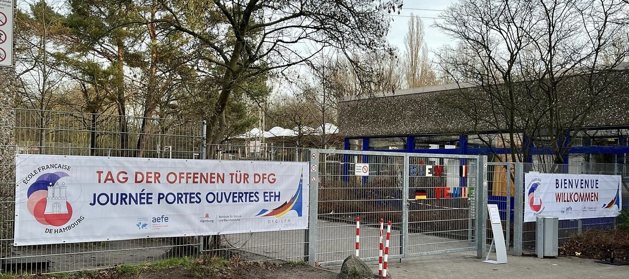
Merci pour votre attention !
Journée portes ouvertes le 11/01 de 10h à 13h

